Slide 1








SA - Mobile repair
Prof. Sergio Luiz
SESI – SENAI - IEL

Slide 2
Matheus Anjos
Matheus Amaral
Emanuel
Nickolas
Prof. Sergio Luiz
SESI – SENAI - IEL

Slide 3


O que é?
É um sistema web de gerenciamento de ordem de serviço de uma assistência técnica de celular
Matheus Amaral
SESI – SENAI - IEL

Slide 4
O que faz?
Permite ao usuário gerenciar ordens de serviço de forma eficiente, controlar o estoque, visualizar as finanças por meio de gráficos e cadastrar clientes e fornecedores.
Nickolas
SESI – SENAI - IEL

Slide 5
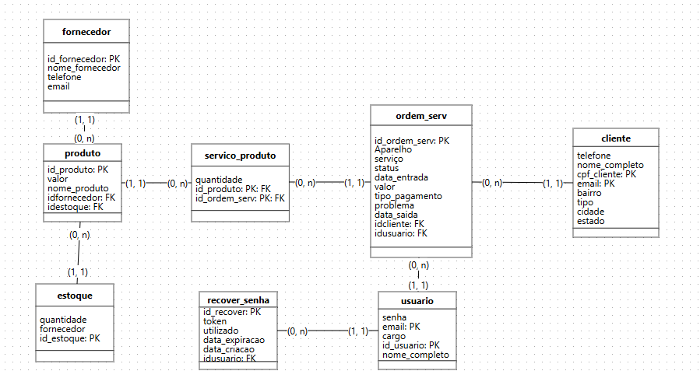
Imagem do MRN
Matheus Anjos
SESI – SENAI - IEL

Slide 6
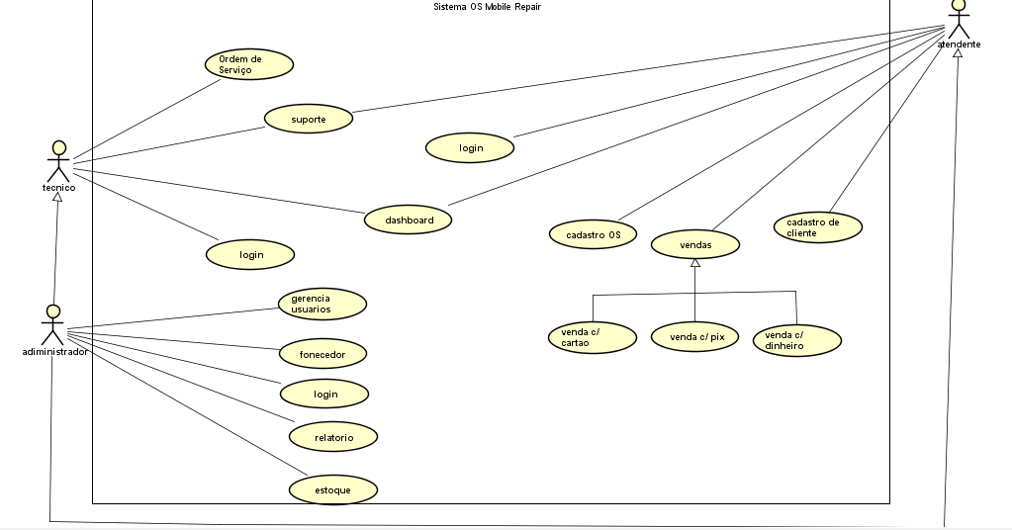
DIAGRAMA DO CASO DE USO
Emanuel
SESI – SENAI - IEL

Slide 7
PROTOTIPAÇÃO DO SISTEMA
Imagem;
Explicação sobre o que é ?
Explicação da navegabilidade entre as telas;
Matheus Amaral
SESI – SENAI - IEL

Slide 8
PROTOTIPAÇÃO DO SISTEMA
Imagem;
Explicação sobre o que é ?
Explicação da navegabilidade entre as telas;
Matheus Anjos
SESI – SENAI - IEL

Slide 9
APRESENTAÇAO DO SISTEMA
Exibir o Sistema;
Realizar CRUD no Sistema;
Explicar as ações que está sendo realizada no sistema.
Prof.s3rgio@gmail.com
SESI – SENAI - IEL

Slide 10
CONCLUSAO
O sistema web de gerenciamento de ordens de serviço para assistência técnica de celulares facilita o controle das ordens de serviço, gerenciamento de estoque, visualização das finanças por gráficos e o cadastro de clientes e fornecedores, visando otimizar a operação e melhorar a produtividade da empresa.
Emanuel
SESI – SENAI - IEL

Slide 11
FIM.
OBRIGADO.
Prof.s3rgio@gmail.com
SESI – SENAI - IEL

